Slide 1



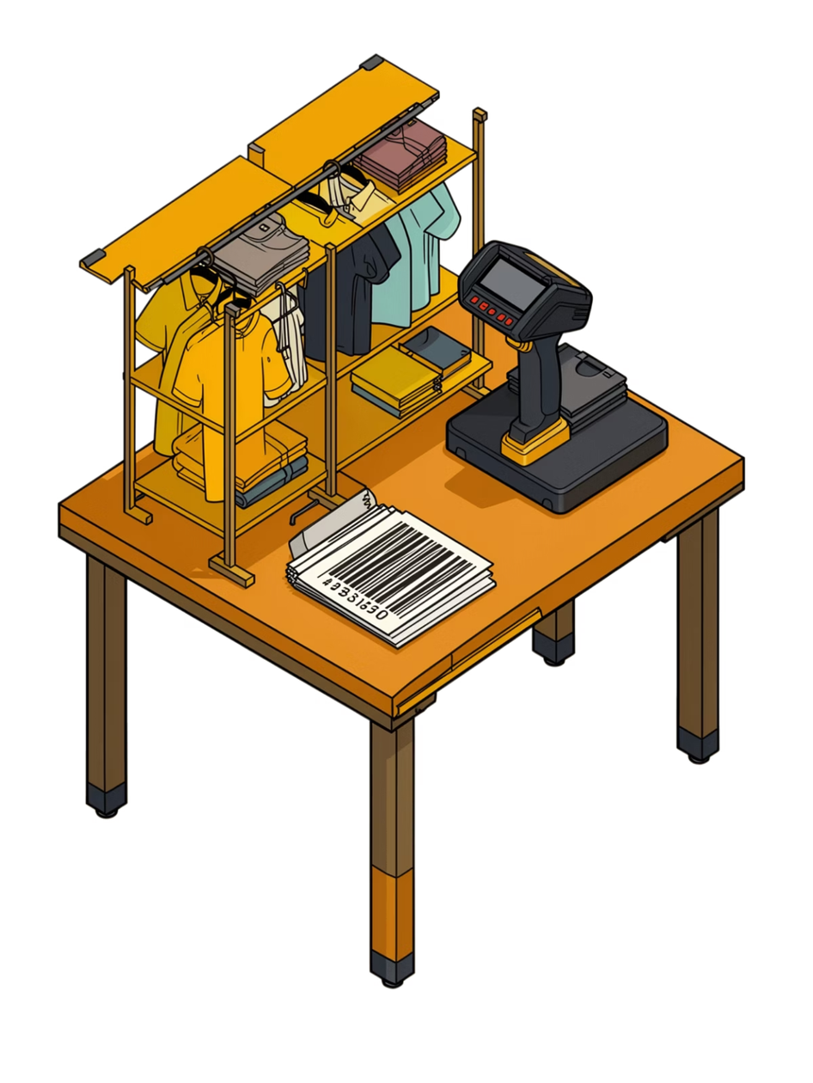
UrbanFlow — Gestión de Pedidos e Inventario
Proyecto para optimizar registro de productos, control de stock y gestión de pedidos en una tienda de ropa. Backend: Spring Boot. BD: MySQL. Arquitectura en capas y API REST.
Notes:
1

Slide 2

INTEGRANTES
Christian Rivas Aquino (U23226966)
Uriel Vasquez Quispe (U23227010)
Renzo Estefano Yupanqui De la Cruz (U22229407)
David Jair Mendoza Figueroa (U22226721)
Aldair Ronaldo Casimiro Ramos (U23252961)
Notes:
1

Slide 3
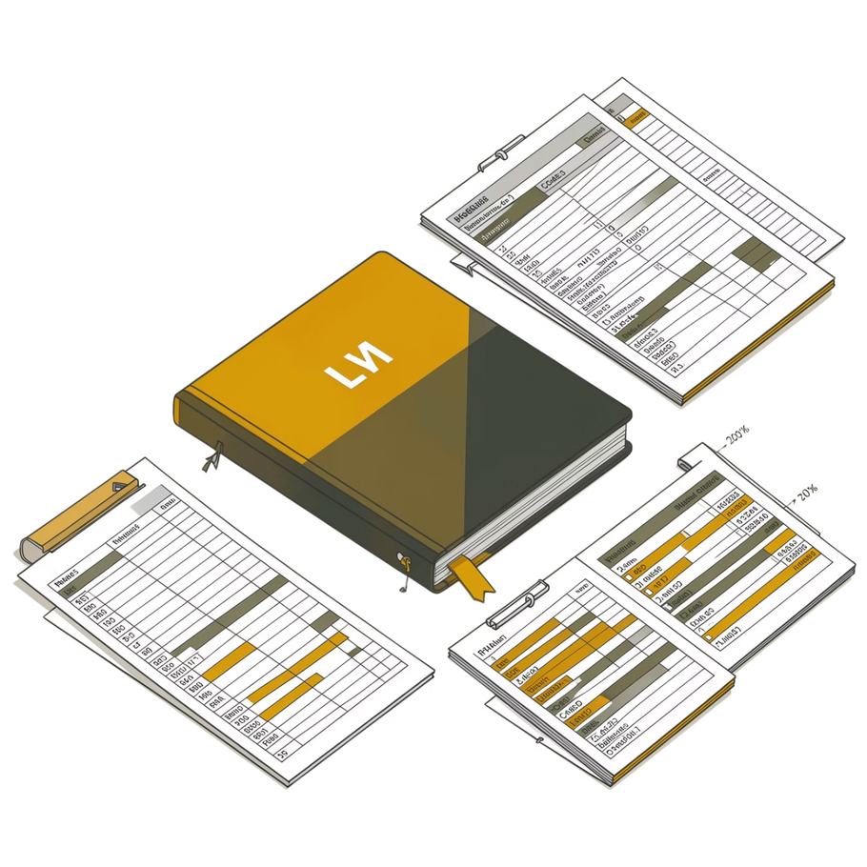
Problema
Muchas PYMEs usan registros manuales o herramientas dispersas (hojas de cálculo, cuadernos), provocando una limitacion la toma de decisiones y afecta la rentabilidad, evidenciando la necesidad de implementar soluciones tecnológicas que automaticen y centralicen la información.
Notes:
2

Slide 4
Justificación
El desarrollo de este proyecto surge como respuesta a la necesidad de modernizar y optimizar los procesos internos de una tienda de ropa mediante herramientas como Spring Boot y MySQL.
UrbanFlow digitaliza procesos para reducir errores, mejorar precisión de datos y facilitar la toma de decisiones.
Notes:
2

Slide 5

Objetivo General
Desarrollar un sistema web de gestión de pedidos e inventario para una tienda de ropa, utilizando tecnologías modernas como Spring Boot y MySQL, con el propósito de optimizar el control de productos, automatizar pedidos y mejorar la eficiencia operativa del negocio.
Notes:
3

Slide 6
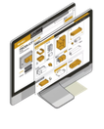
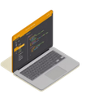
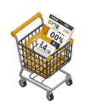
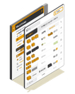
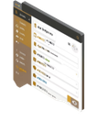

Objetivos Específicos
Modelo de BD
CRUD Productos
Módulo de Pedidos
Inventario en tiempo real
Diseñar esquema relacional (productos, pedidos, clientes).
Implementar operaciones básicas de producto.
Cálculo automático de totales y registro de pedidos.
Actualizar stock automáticamente tras cada pedido.
Integración
Pruebas
Conectar Spring Boot con MySQL y exponer API REST.
Realizar pruebas funcionales para validar operaciones.
Notes:
4

Slide 7
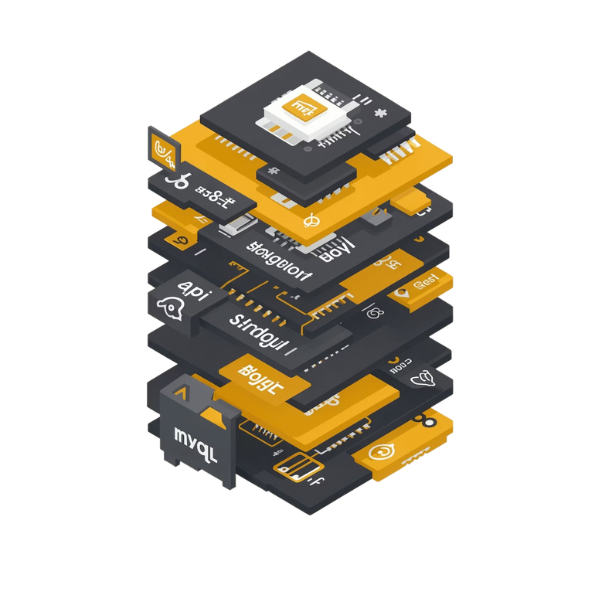
Marco Teórico (resumen)
El proyecto se apoya en conceptos clave: Spring Boot para backend y APIs, API REST para comunicación HTTP, MySQL para persistencia, arquitectura en capas (Controller, Service, Repository), JPA/Hibernate para ORM y Scrum como metodología ágil.
Notes:
5

Slide 8

Metodología: Scrum y Equipo
Se usó Scrum con sprints cortos para entrega incremental y adaptación continua. Equipo de 5 integrantes con roles definidos para avanzar en paralelo.
Integrante 1
Integrante 2
Integrante 3
Integrante 4
Diseño y modelado BD
Controladores (API REST)
Servicios (lógica de negocio)
Pruebas y validación
Integrante 5
Documentación y coordinación
Notes:
6

Slide 9

Fases del Desarrollo (Sprints)
Sprint 1
Sprint 3
Analysis and requirements
Backend development
Sprint 4
Sprint 2
Testing and documentation
Database design
Resumen: Sprint 1 – análisis; Sprint 2 – diseño BD; Sprint 3 – desarrollo backend; Sprint 4 – pruebas y documentación.
Notes:
7

Slide 10
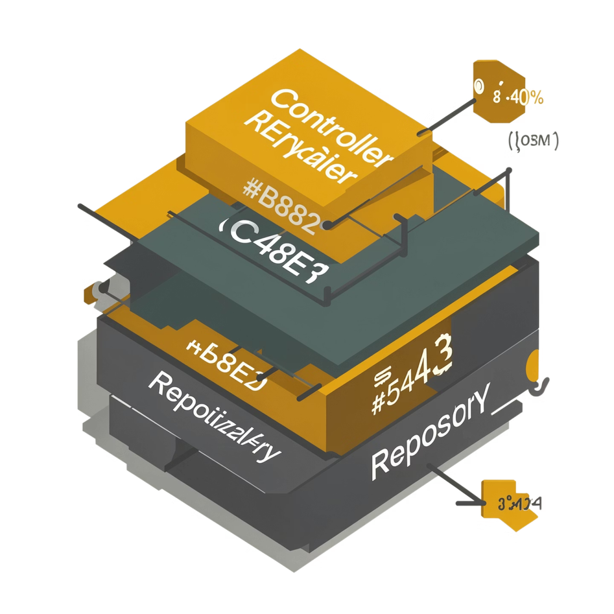
Arquitectura y API
Arquitectura en capas
Controller: recibe solicitudes HTTP. Service: lógica de negocio. Repository: acceso a datos.
Endpoints principales
GET /api/productos
POST /api/productos
GET /api/pedidos
POST /api/pedidos
Notes:
8

Slide 11
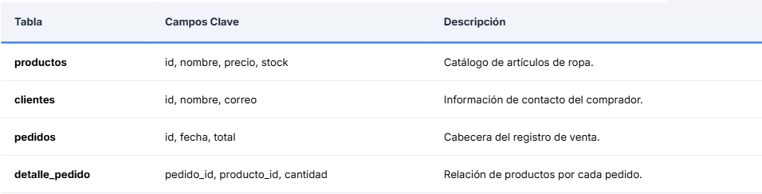
Base de Datos
Modelo relacional con tablas clave:
Notes:
9

Slide 12

Resultados y Palabras clave
El sistema cumple objetivos: gestionar productos, controlar inventario y registrar pedidos eficientemente. Redujo complejidad de procesos manuales y mejoró organización de la información.
SISTEMA
INVENTARIO
PEDIDOS
SPRING BOOT
MYSQL
Notes:
10

Slide 13
